Slide 1
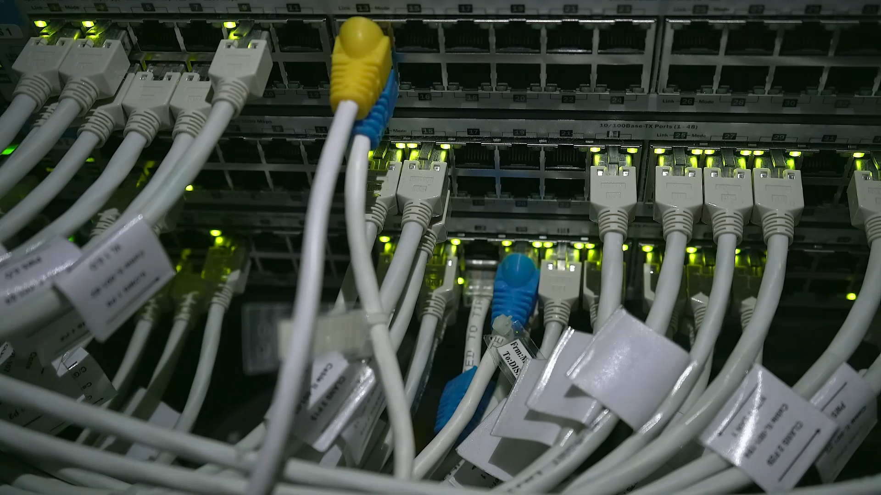
System Zarządzania Biblioteką
Struktura, Automatyzacja i Bezpieczeństwo w PostgreSQL
Projekt Zaliczeniowy
Notes:
"Dzień dobry. Chciałbym przedstawić projekt kompletnego systemu bazy danych dla sieci bibliotek."
"Moim celem było nie tylko stworzenie miejsca do przechowywania danych, ale zaprojektowanie systemu, który aktywnie pomaga w zarządzaniu – dba o poprawność dat, bezpieczeństwo i automatyzację pracy bibliotekarza."

Slide 2
Struktura Danych
1. Zasoby:
- Ksiazki (Magazyn)
- Filie (Lokalizacje)
- Kategorie (Gatunki)
2. Użytkownicy:
- Dane osobowe, hasła (hash)
3. Logika Biznesowa:
- Wypozyczenia, Zwroty, Rezerwacje
4. Kontrola:
- Kary, Komentarze, Wejścia
Notes:
Slajd 2: Struktura Danych
"Sercem systemu jest 12 powiązanych ze sobą tabel. Podzieliłem je na cztery logiczne obszary, żeby zachować porządek."
"Mamy Zasoby – czyli to, co biblioteka posiada, Użytkowników – czyli kto korzysta z zasobów, oraz najważniejszą część: Logikę Biznesową – czyli tabele rejestrujące wypożyczenia i zwroty."
"Na końcu mamy moduł kontrolny, który pozwala wystawiać kary i zbierać opinie."

Slide 3
Kluczowe Relacje i Integralność
- Klucze Obce (FK): Blokada usunięcia użytkownika z aktywnym wypożyczeniem.
- Constrainty (CHECK): Oceny 1-10, Płeć ze słownika.
Przykład kodu:
ALTER TABLE wypozyczenia
ADD CONSTRAINT check_planowana_data
CHECK (planowana_data_zwrotu >= data_wypozyczenia);
Notes:
"Sama struktura to za mało – dane muszą być spójne. Wykorzystałem do tego Klucze Obce."
"Dzięki nim system nie pozwoli np. usunąć czytelnika, który wciąż ma u nas książkę."
"Dodatkowo zastosowałem tzw. Constrainty. Przykładowo: system odrzuci próbę wpisania oceny 11/10 albo daty zwrotu, która jest wcześniejsza niż data wypożyczenia. To pierwsza linia obrony przed błędami."

Slide 4
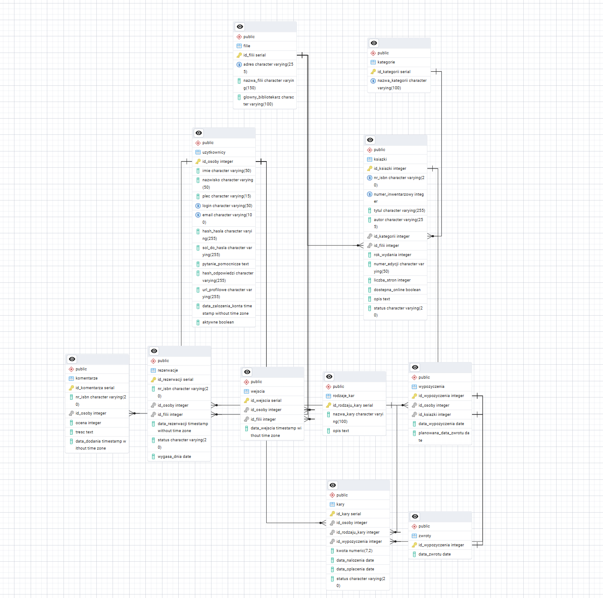
Wizualizacja ERD
Notes:
"Tutaj widzimy pełny schemat bazy. Warto zwrócić uwagę na centralną tabelę wypozyczenia, która jest takim 'węzłem' łączącym książki z ludźmi."
"Jak widać, relacje są zaprojektowane tak, aby uniknąć redundancji – każda informacja jest trzymana tylko w jednym miejscu."

Slide 5
Automatyzacja: Statusy Książek
Dwa Triggery eliminujące błędy ludzkie:
1. Przy Wypożyczeniu (INSERT):
-> Trigger zmienia status książki na 'wypożyczony'.
2. Przy Zwrocie (INSERT):
-> Trigger zmienia status książki na 'dostępny'.
Dzięki temu katalog online jest zawsze aktualny bez dodatkowego klikania.
Notes:
"Przejdźmy do automatyzacji. Chciałem odciążyć bibliotekarzy."
"Wdrożyłem Triggery (wyzwalacze). Jak to działa? Bibliotekarz tylko skanuje książkę przy wydaniu. System sam, w tle, zmienia jej status w magazynie na 'Wypożyczony'."
"Przy zwrocie dzieje się to samo w drugą stronę. Dzięki temu katalog online zawsze pokazuje aktualną dostępność, bez dodatkowego klikania."

Slide 6

Zaawansowana Logika (Trigger Walidujący)
Problem: Standardowy SQL nie porównuje dat między różnymi tabelami.
Rozwiązanie: Własna funkcja :
IF NEW.data_zwrotu < v_data_wypozyczenia THEN
RAISE EXCEPTION 'Błąd daty’;
END IF;
Efekt: System blokuje próby oddania książki z datą wsteczną.
Notes:
"Tutaj napotkałem wyzwanie techniczne. Standardowe zabezpieczenia SQL nie pozwalają porównywać dat między dwiema różnymi tabelami."
"Musiałem więc napisać własną funkcję w języku PL/pgSQL."
"Ten specjalny trigger sprawdza przy zwrocie, kiedy książka była wypożyczona. Jeśli ktoś przez pomyłkę wpisze datę zwrotu sprzed wypożyczenia – system zablokuje taką operację i wyrzuci błąd. To gwarantuje logiczną spójność historii."

Slide 7
Procedury i Raportowanie
Elementy ułatwiające zarządzanie:
1. Widok (VIEW): Lista Dłużników
Gotowy raport pokazujący imiona, maile i dni spóźnienia osób przetrzymujących książki.
2. Funkcja Składowana:
Szybkie sprawdzanie dostępności książki po numerze ISBN (zwraca TRUE/FALSE).
Notes:
"Baza danych to nie tylko magazyn, to narzędzie analityczne."
"Stworzyłem Widoki (Views), np. widok 'Dłużnicy'. Bibliotekarz nie musi pisać skomplikowanego kodu SQL. Wpisuje SELECT * FROM dłużnicy i od razu widzi listę osób z przeterminowanymi książkami i liczbą dni spóźnienia."
"Jest też funkcja składowana, która pozwala systemowi szybko sprawdzić dostępność książki po numerze ISBN."

Slide 8

Zasady Bezpieczeństwa (RBAC)
Zasada najmniejszych przywilejów:
Rola: BIBLIOTEKARZ
- Pełny dostęp do edycji zasobów.
Rola: GOSC_BIBLIOTEKI
- Tylko odczyt (SELECT).
- Brak dostępu do danych osobowych (RODO).
GRANT SELECT ON ksiazki TO gosc;
REVOKE ALL ON uzytkownicy FROM gosc;
Notes:
"Bardzo ważnym aspektem jest bezpieczeństwo danych osobowych."
"Zastosowałem zasadę Least Privilege (najmniejszych uprawnień). Stworzyłem oddzielne role."
"Pracownik ma pełny dostęp, ale np. rola gosc_biblioteki (używana np. w kiosku informacyjnym) widzi tylko katalog książek. Nie ma technicznej możliwości, by 'Gość' podglądnął dane osobowe innych czytelników w tabeli uzytkownicy."

Slide 9

Scenariusze Testowe (Automatyzacja)
Weryfikacja działania Triggerów:
Krok 1: Wypożyczenie
INSERT INTO wypozyczenia ... VALUES (...);
WYNIK: Status książki zmienia się na 'wypożyczony'.
Krok 2: Próba błędnego zwrotu
INSERT INTO zwroty ... VALUES ('2020-01-01');
WYNIK: BŁĄD! Trigger blokuje operację (data z przeszłości).
Notes:
"Na tym slajdzie widać dowód działania moich triggerów."
"W pierwszym kroku widzimy, że po dodaniu wypożyczenia, status książki zmienił się automatycznie."
"W drugim kroku celowo próbowałem oszukać system wpisując datę zwrotu z przeszłości – jak widać, trigger zadziałał i zablokował transakcję."

Slide 10
Testy: Raport Analityczny
Analiza popularności gatunków (JOIN + AGREGACJA):
SELECT k.nazwa, COUNT(*)
FROM wypozyczenia w
JOIN ksiazki ks ON w.id = ks.id
JOIN kategorie k ON ks.kat_id = k.id
GROUP BY k.nazwa ORDER BY 2 DESC;
Wynik: Lista najchętniej czytanych kategorii.
Notes:
"Ostatni test to analityka. To zapytanie pokazuje siłę relacyjnej bazy danych."
"Łączymy trzy tabele, aby wygenerować raport najpopularniejszych kategorii. Dzięki temu dyrekcja biblioteki wie, jakie książki kupować w przyszłym roku."

Slide 11
Podsumowanie Projektu
Zrealizowane cele:
1. Poprawny schemat relacyjny (3NF).
2. Pełna integralność (FK, Constraints).
3. Automatyzacja (Triggery walidujące i statusowe).
4. Bezpieczeństwo (Role i uprawnienia).
5. Raportowanie (Widoki).
Baza jest gotowa do wdrożenia produkcyjnego.
Notes:
"Podsumowując: Projekt spełnia wszystkie wymagania stawiane nowoczesnym systemom bazodanowym."
"Mamy solidną strukturę, dbamy o integralność danych, automatyzujemy procesy triggerami i zapewniamy bezpieczeństwo poprzez podział ról."
"Dziękuję za uwagę. Czy są jakieś pytania?"
Pytanie: Dlaczego użyłeś Triggera zamiast CHECK przy datach?
Odp: Bo CHECK działa tylko w obrębie jednego wiersza tej samej tabeli. A data wypożyczenia i data zwrotu są w dwóch różnych tabelach. Musiałem użyć Triggera, żeby "skoczyć" do innej tabeli po dane.
Pytanie: Po co są widoki (Views)?
Odp: Żeby uprościć życie. Zamiast pisać za każdym razem długiego JOIN-a z 4 tabel, zapisuję to raz jako widok i traktuję jak zwykłą tabelę. To też bezpieczniejsze, bo mogę dać komuś dostęp do widoku, a nie do tabel źródłowych.

